Slide 1

Web期末汇报
冒泡排序算法的可视化
汇报人：李芳媛
Notes:
亮亮图文旗舰店
https://liangliangtuwen.tmall.com

Slide 2
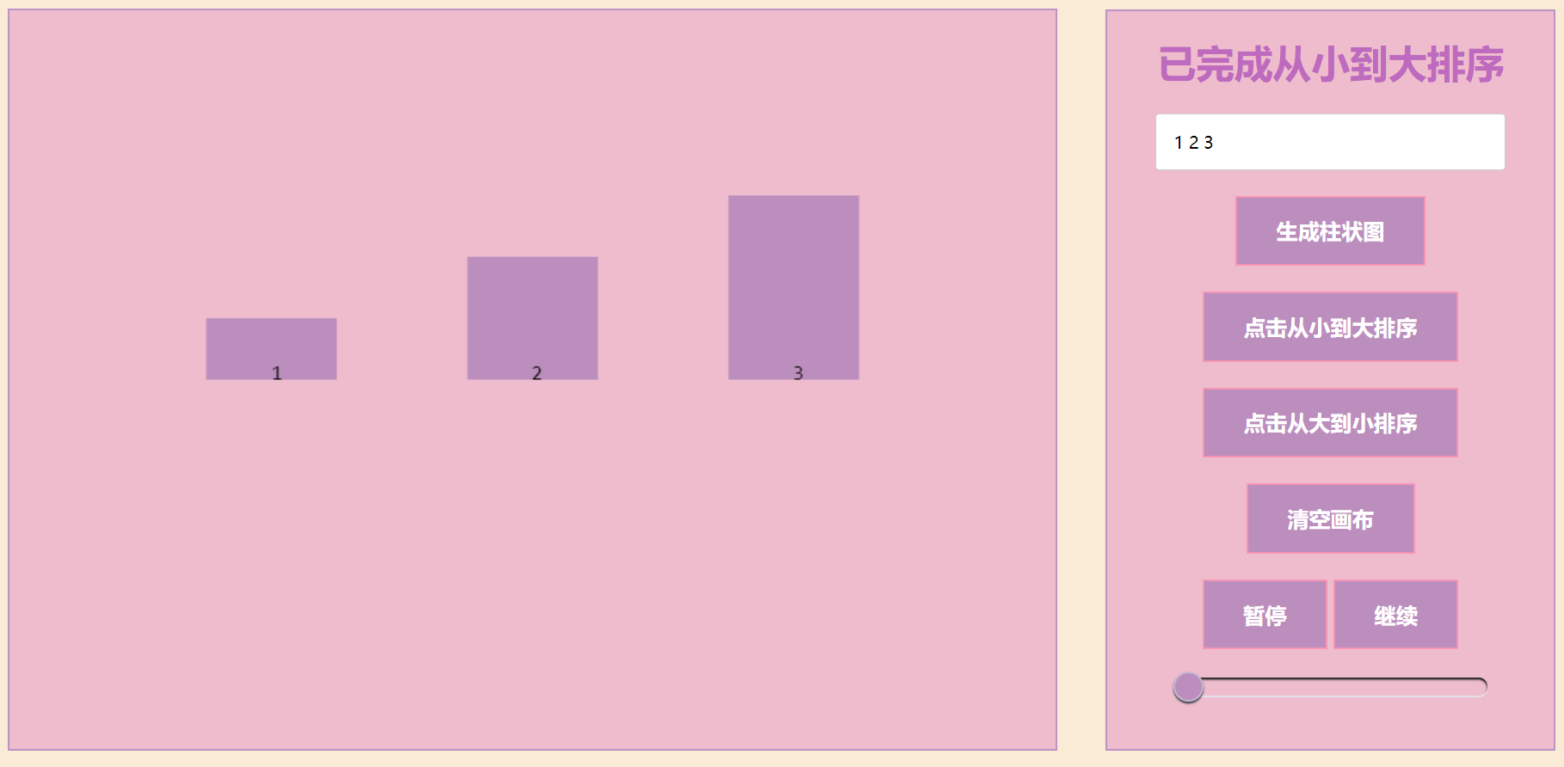
0.最终效果
最终效果

Slide 3
1
尝试调换两个元素的位置
2
一次较为完整的排序
3
手动输入待排序数值并排序
4
优化移动过程
目录
5
增加从大到小排序的功能
contents
6
页面优化

Slide 4
1
尝试调换两个元素的位置

Slide 5
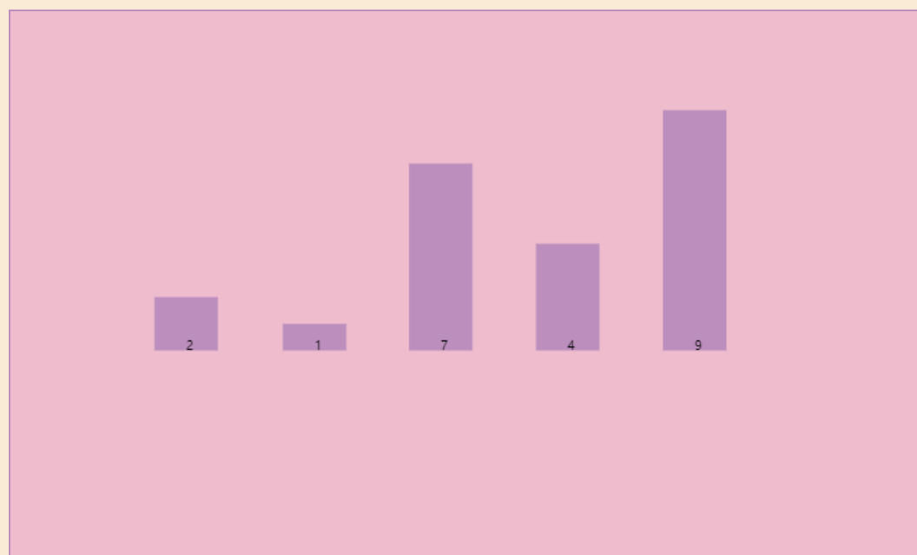
1.尝试调换两个元素的位置——整体效果
获取窗口大小，从而调整画布、柱状图长度和宽度。
对象：canvas、柱状图、柱状图的数值
数值规定在数组中，用户不可改变
生成柱状图并自动调换指定的相邻元素

Slide 6
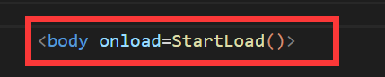
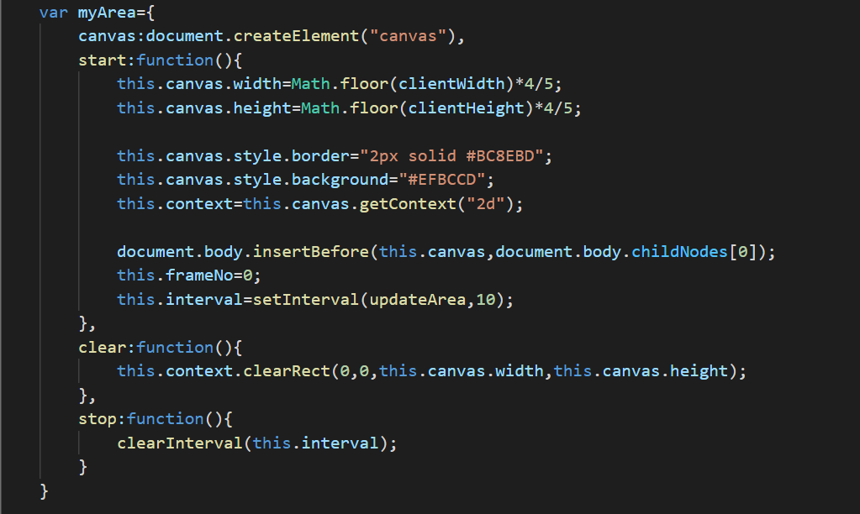
1.尝试调换两个元素的位置——定义canvas画布
声明为var类型，全局变量。
方法：start、clear、stop
适应一次
不断适应

Slide 7
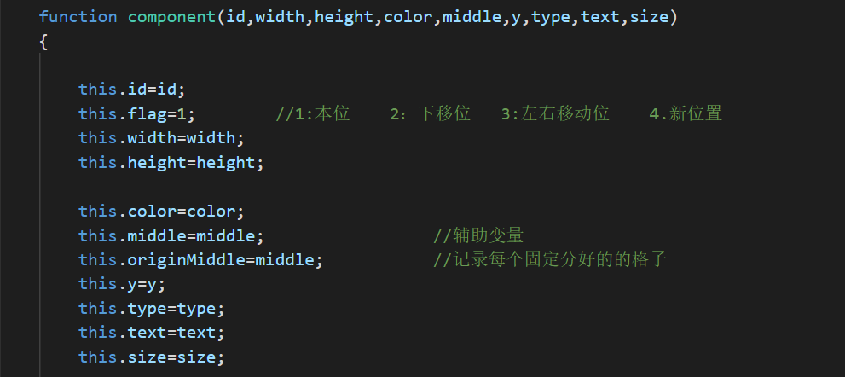
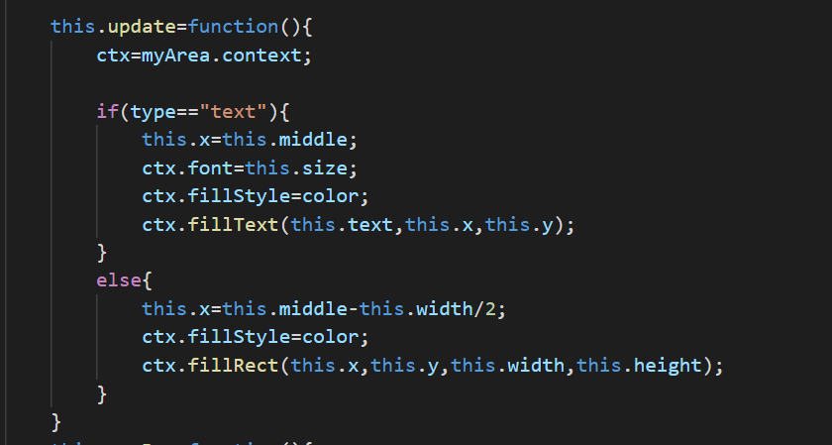
1.尝试调换两个元素的位置——定义component类
id、middle(x?)、type
ctx
fillText
fillRect

Slide 8
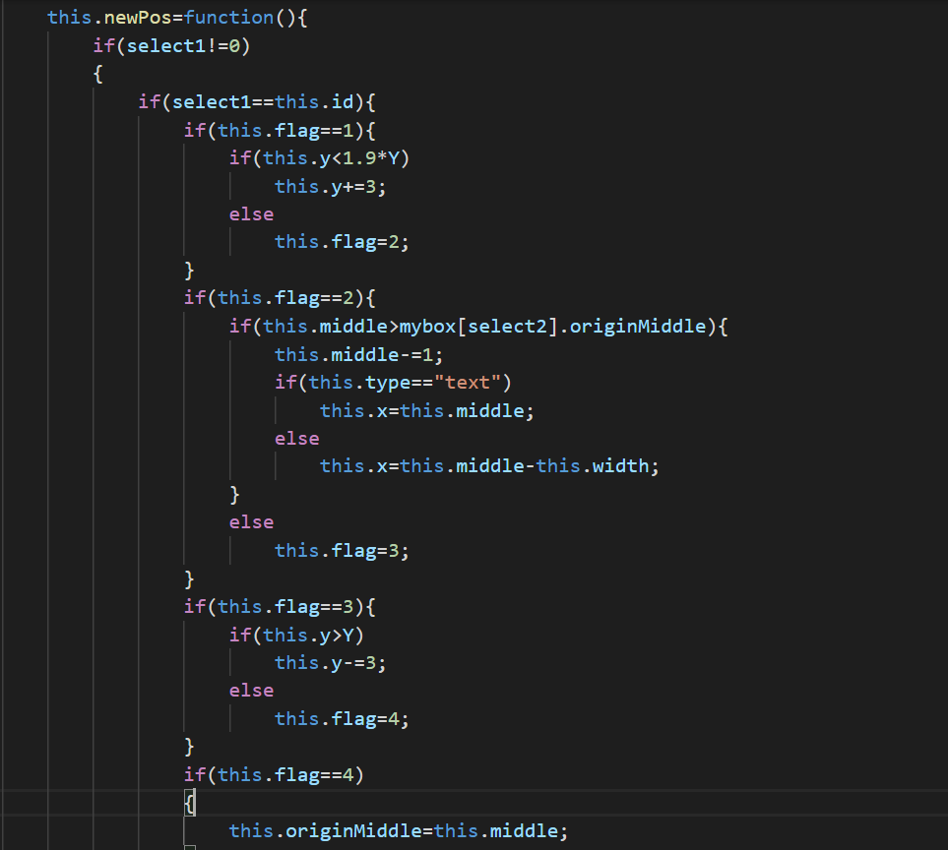
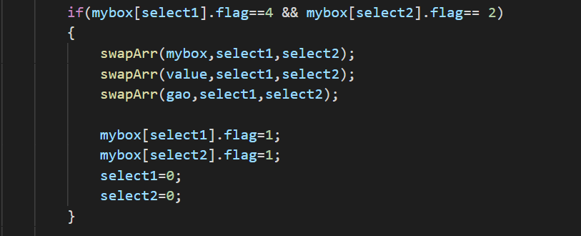
1.尝试调换两个元素的位置——定义component类
select1（后一个）、select2（前一个）
flag 1:本位 2:下移位 3:左右移动位 4:新位置

Slide 9
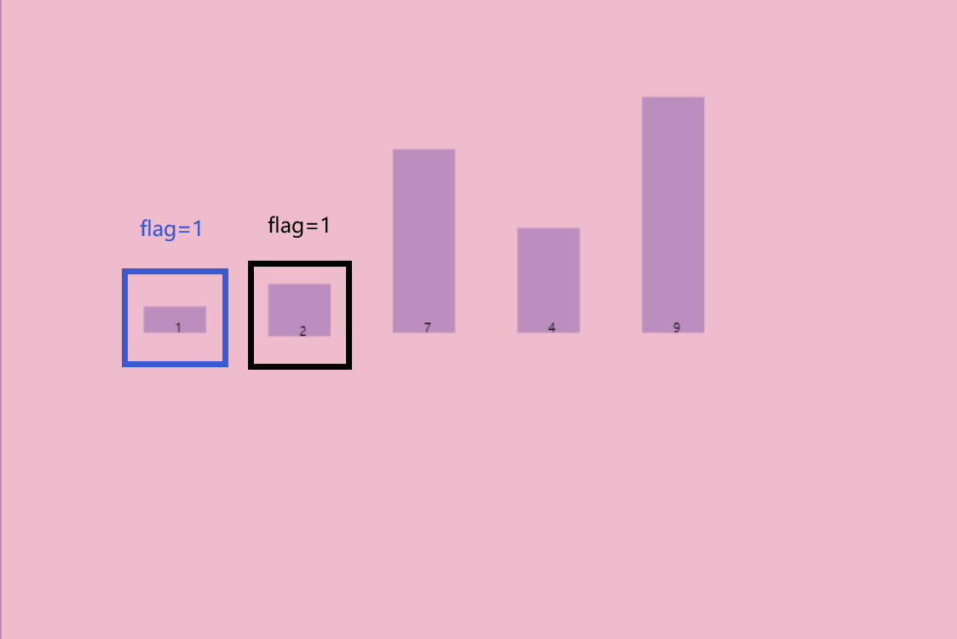
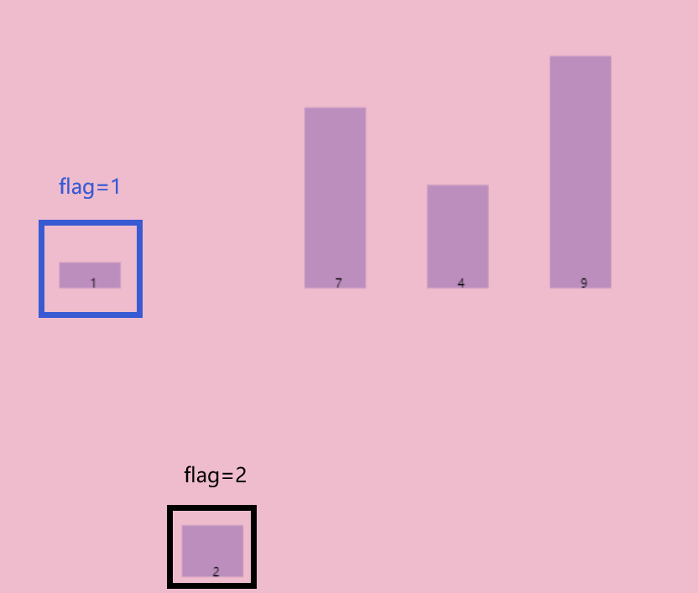
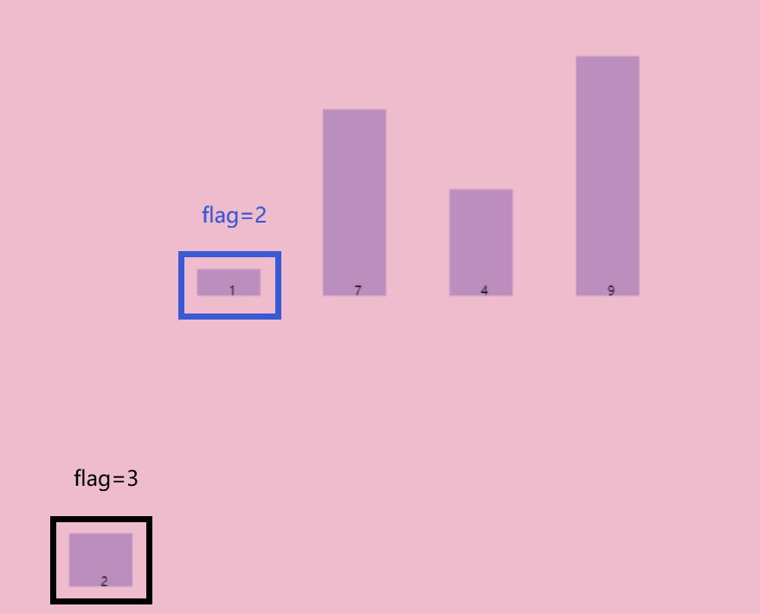
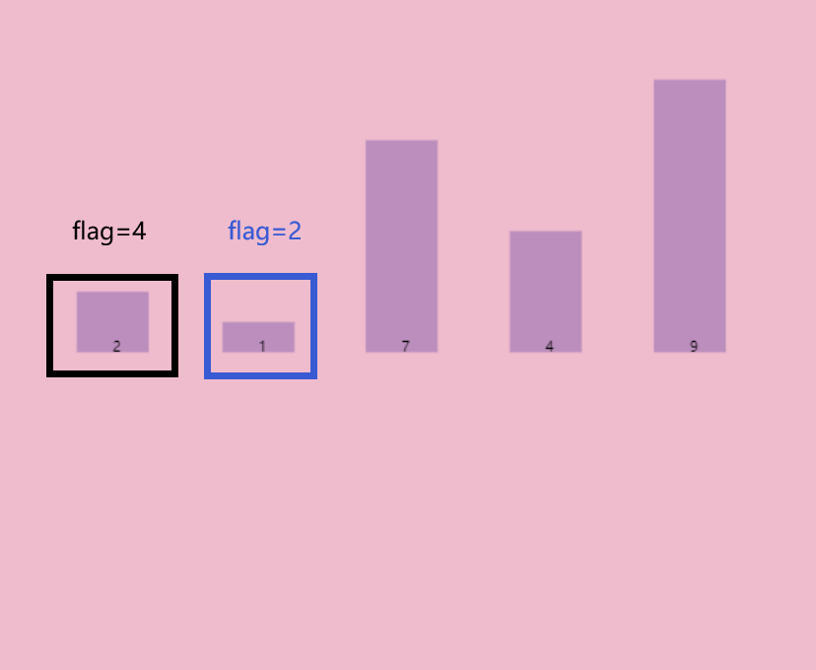
1.尝试调换两个元素的位置——定义component类

Slide 10
1.尝试调换两个元素的位置——定义component类
select1（后一个）、select2（前一个）
flag 1:本位 2:下移位 3:左右移动位 4:新位置

Slide 11
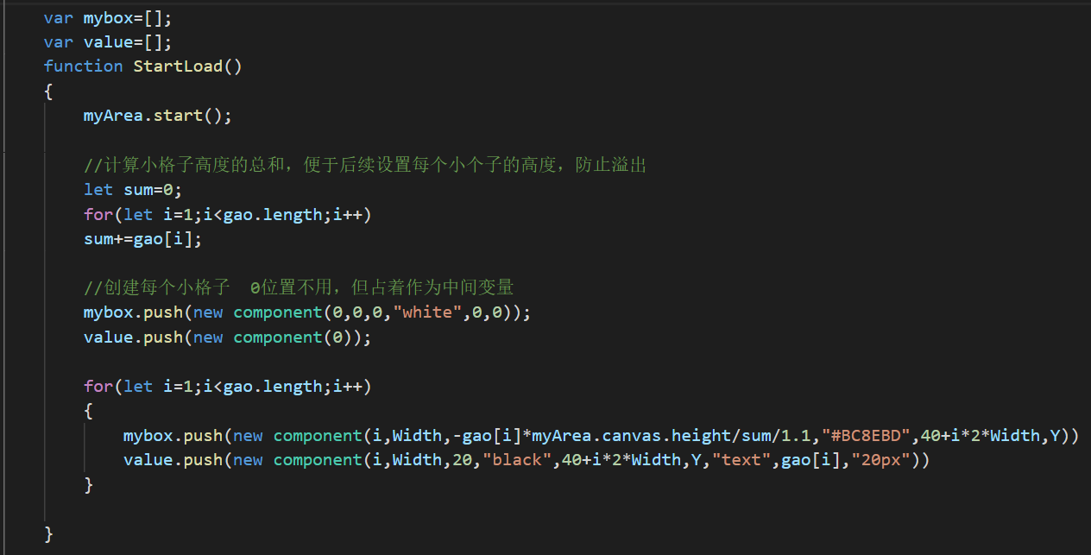

1.尝试调换两个元素的位置——加载画布、柱状图和柱状图数值
在函数StartLoad里面定义。
自动加载（ onload=StartLoad() )

Slide 12
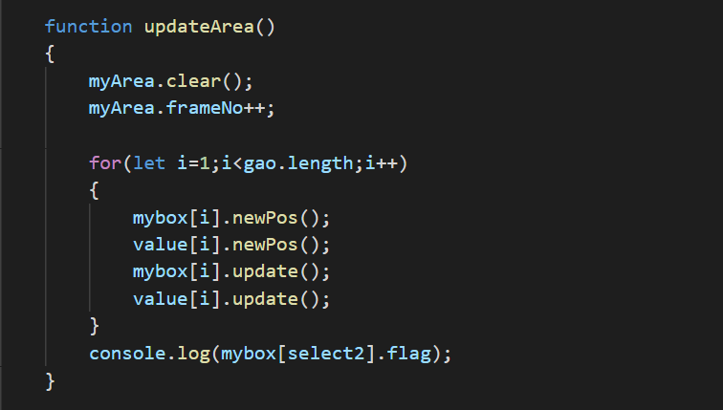
1.尝试调换两个元素的位置——持续更新
清空 clear()
加载每个部件的新位置

Slide 13
2
一次较为完整的排序

Slide 14
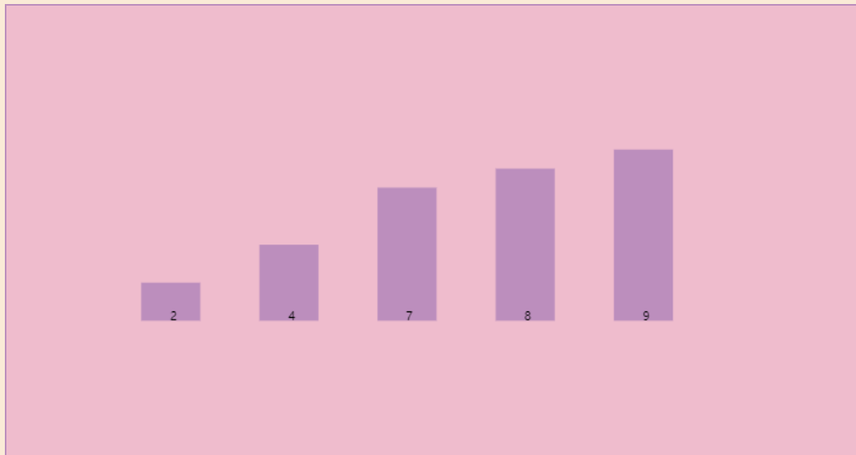
2.一次较为完整的排序——整体效果
不断修改select1、select2
直到排序完成
将内部已经设定好的一组数字从小到大排序

Slide 15
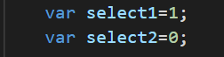
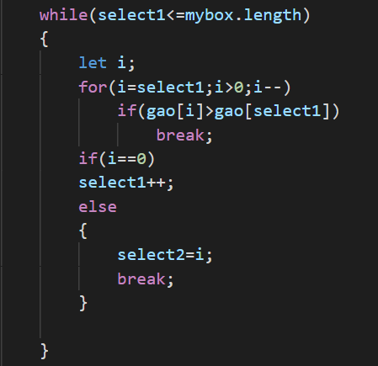
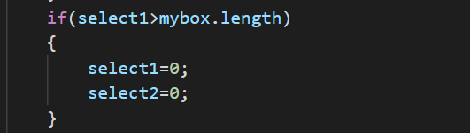
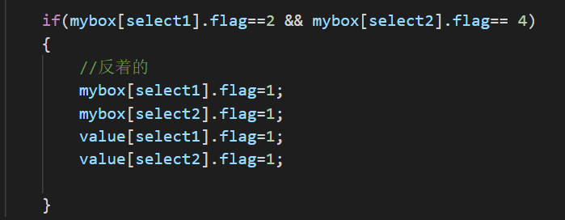
2.一次较为完整的排序——select变化
初始化select1、select2
更新select1、select2的数值
检查是否完成 完成就置select1、select2为0
每完成一次相邻两个元素的调换工作就分别置flag为1

Slide 16
3
手动输入待排序数值并排序
请在此处添加本章节说明文字或重点内容条目

Slide 17
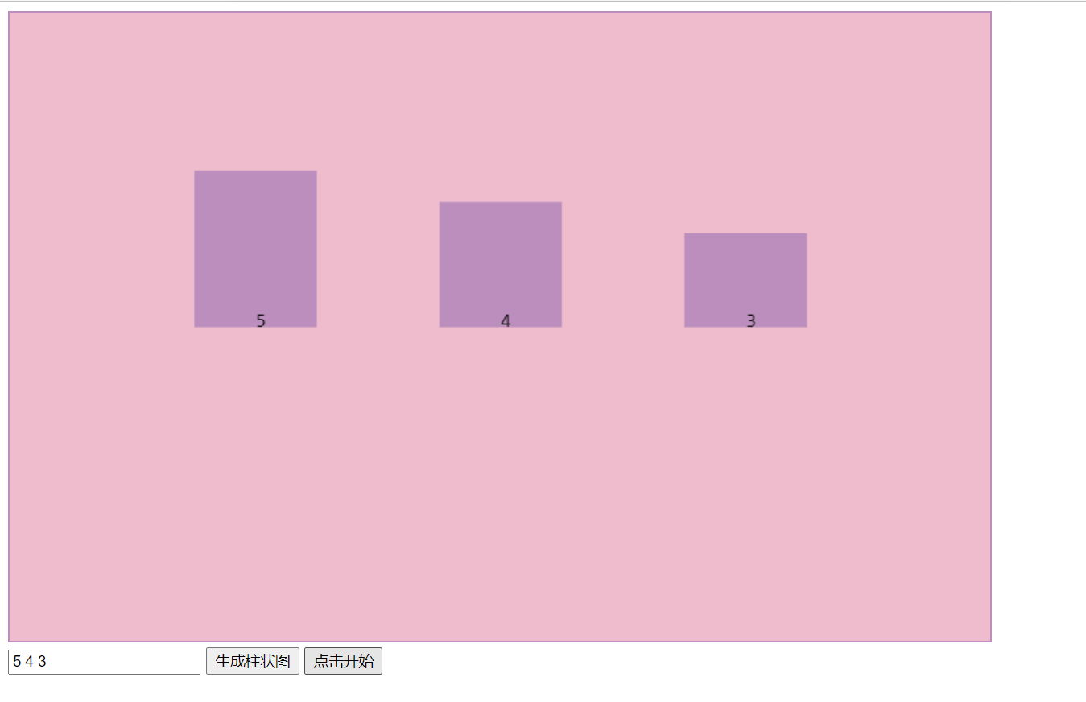
3.手动输入待排序数值并排序——整体效果
手动输入数值并排序
并手动触发开始
将手动输入的一组数字从小到大排序

Slide 18
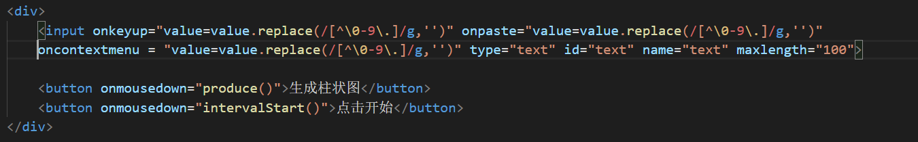
3.手动输入待排序数值并排序——设置数值
添加文本输入框
手动触发开始
手动输入的一组数字

Slide 19
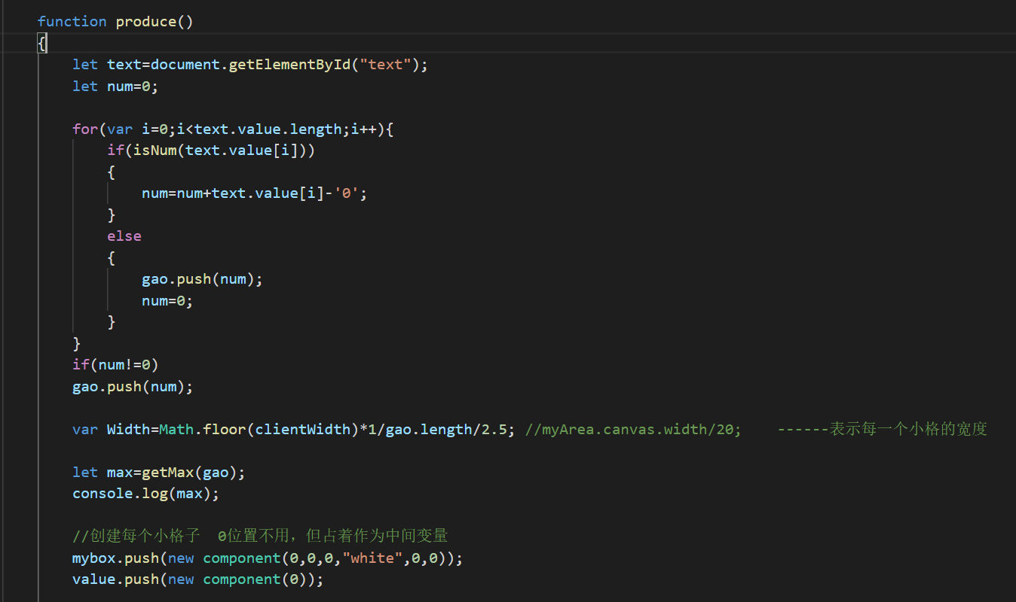
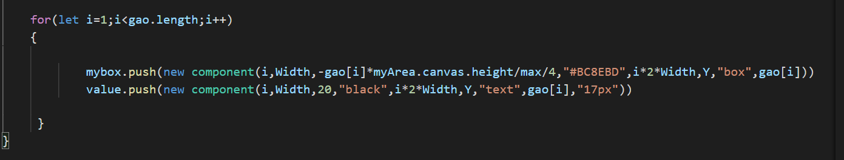
3.手动输入待排序数值并排序——设置数值
输入差异较大的数值试试
将文本框内容加入到数值数组gao中
根据输入数字的个数决定柱状图的宽度
根据输入数字的高度决定柱状图的的实际高度

Slide 20
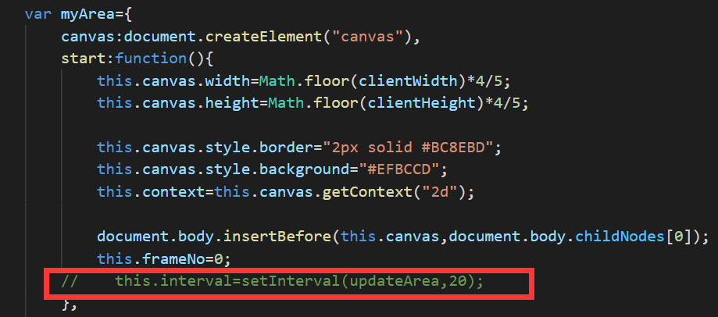
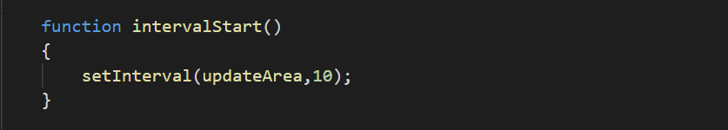
3.手动输入待排序数值并排序——手动开始排序
将定时器移到外部函数

Slide 21
4
优化移动过程
请在此处添加本章节说明文字或重点内容条目

Slide 22
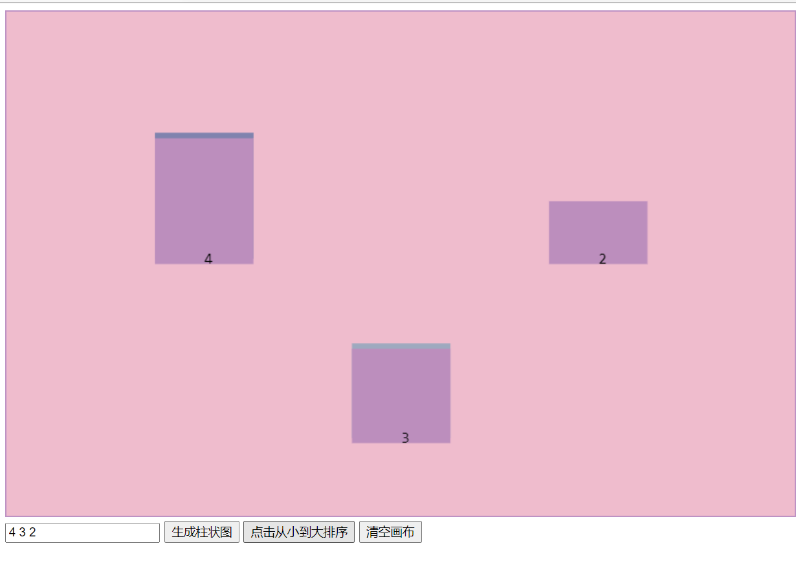
4.优化移动过程
显示目前选中哪两个相邻的元素
清空画布
在将要移动的圆柱上方添加选中标志

Slide 23
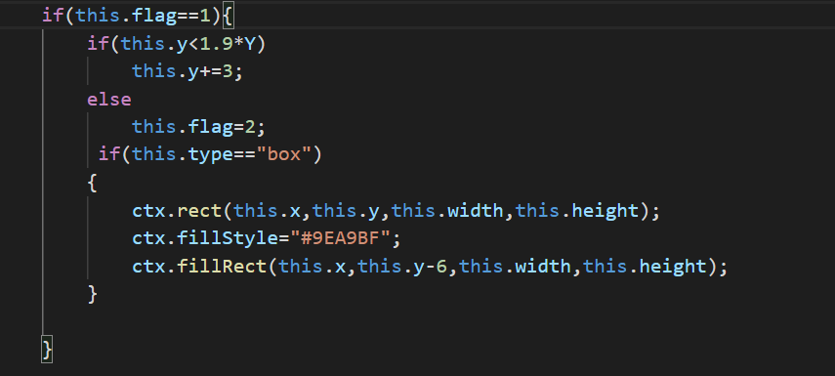
4.优化移动过程
在newpos函数中画新的矩形框

Slide 24
4.优化移动过程——清空画布

Slide 25
5
增加从大到小排序的功能
请在此处添加本章节说明文字或重点内容条目

Slide 26
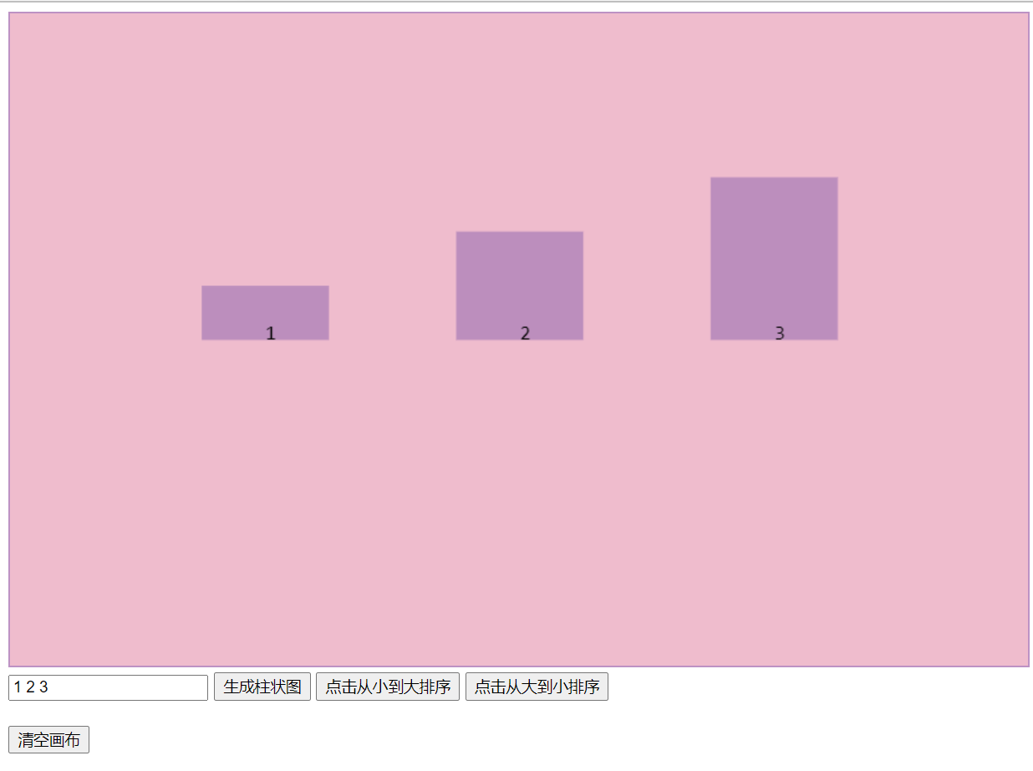
5.增加从大到小排序的功能
增加从大到小排序的按钮

Slide 27
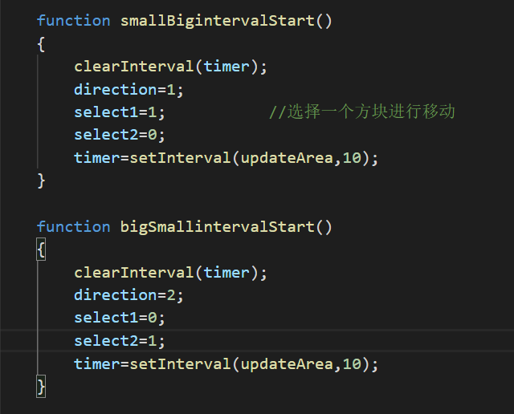
5.增加从大到小排序的功能
不清空定时器
清空定时器
增加按钮
定时器的清除与启动
分别设定select1和select2的初值

Slide 28
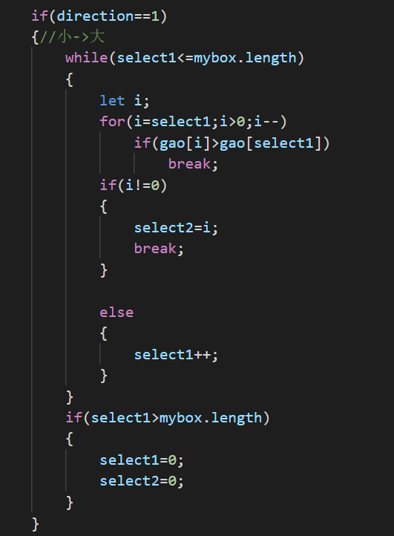
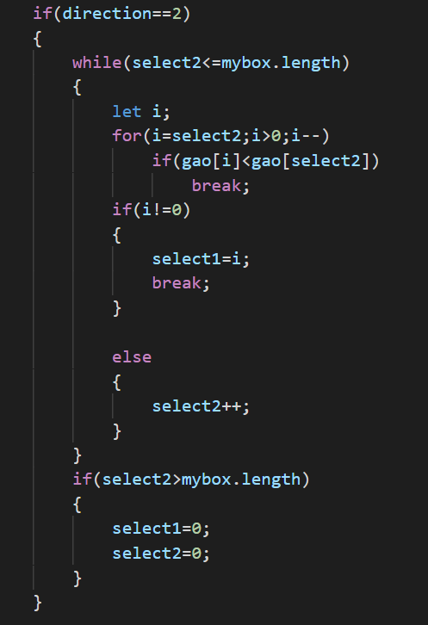
5.增加从大到小排序的功能
决定每次调换后的select1、select2值
如果排序完毕，就把select1、select2置为0，停止排序
柱状图只需要改变左右移动方向即可

Slide 29
6
优化界面
请在此处添加本章节说明文字或重点内容条目

Slide 30
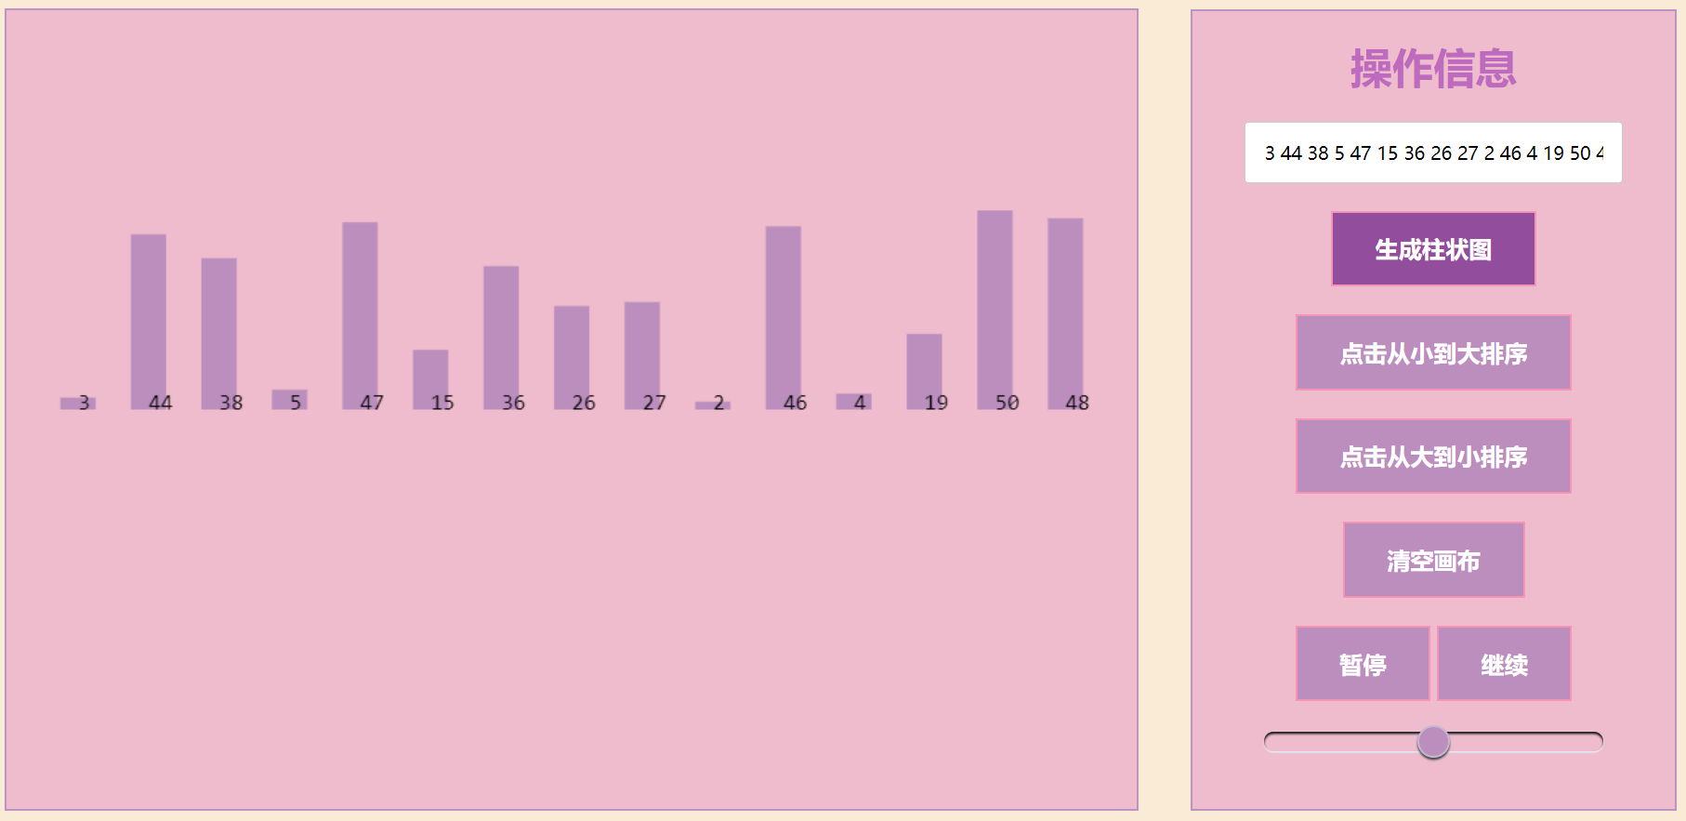
6.优化界面
布局
按钮
输入框
显示处理信息
暂停和继续
禁用按钮
和调节滑块移速
最终效果（3 44 38 5 47 15 36 26 27 2 46 4 19 50 48）

Slide 31
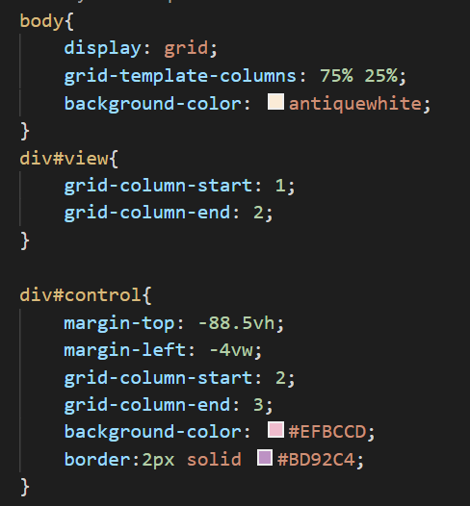
6.优化界面——布局
grid

Slide 32
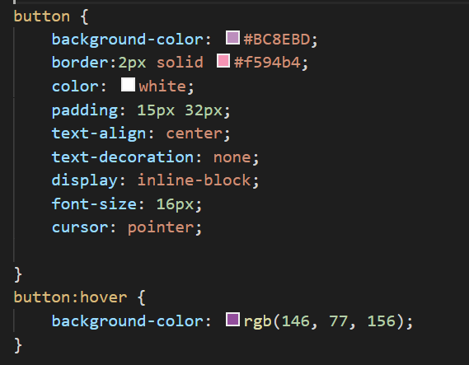
6.优化界面——按钮
按钮布局
按钮划过

Slide 33
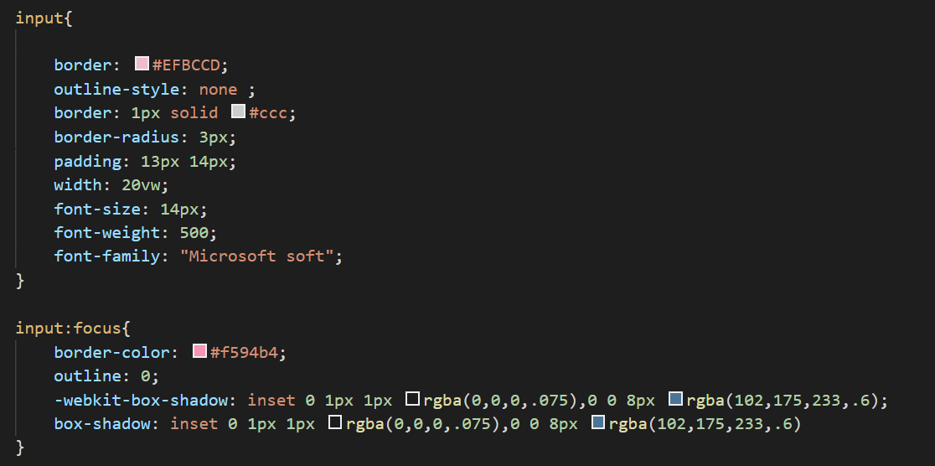
6.优化界面——按钮
文本框输入

Slide 34
谢谢聆听
THANK YOU
汇报人：李芳媛

